Slide 1
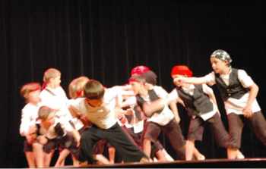
Communiquer avec les autres au travers d’actions à visée expressive ou artistique (objectif 3)
La danse de création en cycle 1

Slide 2
Définition
D’après vous, qu’est ce que la danse de création?

Slide 3
La danse dans les programmes Objectif 3: communiquer avec les autres au travers d’actions à visée expressive ou artistique
Le programme maternel: Les attendus de fin de cycle
- Construire et conserver une séquence d’actions et de déplacements, en relation avec d’autres partenaires, avec ou sans support musical
- Coordonner ses gestes et ses déplacements avec ceux des autres, lors de rondes et jeux dansés
Les ressources EDUSCOL:
RESSOURCES ENSEIGNANTS\Ress_c1_agir_obj1_456443.pdf
Le parcours d’éducation artistique et culturelle:
http://eduscol.education.fr/cid74945/le-parcours-d-education-artistique-et culturelle.html
De la ronde vers la danse de création…
vidéo
Notes:
le

Slide 4
A vous de danser…

Slide 5
La structure d’une séance en danse
Mise en danse: quelques exercices de mise en train qui amènent les enfants à se concentrer et se rendre disponibles pour danser
1- Phase d’exploration
Partir d’un élément inducteur
2- Phase de structuration
Diversifier à partir de la trame de variance
3- Phase de composition
Faire des choix
Construire des modules gestuels, composer en utilisant les procédés chorégraphiques, fixer et présenter
Foisonner
Épurer
ETRE UN SPECTATEUR CRITIQUE ET AVERTI

Slide 6
Les inducteurs
Un verbe
Un émotion
Un album, une histoire
Un thème
Une œuvre d’art
Un objet
…
Et la musique alors?

Slide 7
La trame de variance
L’ESPACE LE TEMPS
LE CORPS
L’ENERGIE LES AUTRES

Slide 8
Les procédés chorégraphiques
Vidéo Cookies
Répétition: Répéter des éléments ou des phrases gestuelles ABCDABCD / AABCDD …
Reprise: Reproduire périodiquement un geste ou une phase ABCDEABCD FGABCD
Variation: Changer une des composantes (vitesse, niveau, nombre de danseurs…)
Accumulation: Additionner au fur et à mesure les propositions ABCD
Permutation: Inverser l’ordre des éléments de la phrase ABCD DCBA
Retrait: Enlever un geste à une phrase dansée puis 2 puis 3 ABCD ABC AB A
Augmentation: Jouer en amplifiant les mouvements, le nombre de danseurs, l’espace utilisé
Diminution: Jouer en diminuant les mouvements, le nombre de danseurs, l’espace utilisé
Transposition: Réaliser une phrase en changeant : l’espace (en ligne, sur place…), la posture (debout, au sol …), l’énergie (pesant, aérien)
Superposition: Deux groupes de danseurs en même temps sur le même espace
Opposition: Deux groupes proposent des gestes en jouant sur les contraires (bas/haut…)
Alternance: Alterner deux choix chorégraphiques (solo, duo…)
Miroir: Faire la même chose en même temps face à face (à 2, à plusieurs…)
Dialogue: Alternance et succession d’actions en question réponse
Unisson: Tous les danseurs font la même gestuelle au même moment
Décalé: Tous les danseurs font la même gestuelle mais pas au même moment
Canon: Tous les danseurs font la même gestuelle à intervalle régulier
Cascade: Réaliser une suite d’actions entre danseurs avec une succession (actions, entrées, portés…)
Silence: Marquer des arrêts, des suspensions, des ruptures
Composition du groupe: Le nombre : solo, des solos, duos, trios, quatuors, demi groupe, grand groupe
Forme du groupe: Organisée : colonne, ligne, formes géométriques

Slide 9
Un exemple d’outil pour mettre en place une séquence en danse de création

Slide 10
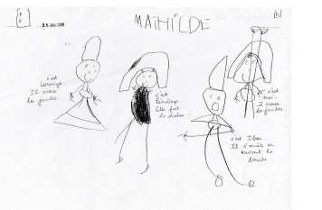
Un cahier… des traces
des vidéos
des photos
des dessins et des représentations
des schématisations
des textes

Slide 11
Une séquence de danse
Deux unités de 8 à 10 séances minimum dans l’année si l’on veut produire une chorégraphie
Exemple et analyse d’une chorégraphie en PS/MS:
Vidéo PS/MS

Slide 12
A vous de créer…

Slide 13
Merci à l’ESPE pour son accueil et à tous pour votre participation

